Slide 1
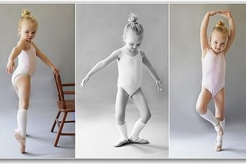
МАДОУ № 583
Платная образовательная услуга «Веселый каблучок»

Slide 2
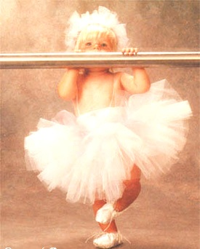
Танцы для детей – это танцевальный урок, на котором развивается координация движений, пластика тела, укрепляется детская осанка, развивается чувство такта, умение двигаться под музыку, формируется целеустремленность и упорство.

Slide 3
Наши задачи:
привить детям любовь к танцу;
научить взаимосвязи музыки и движения;
развитие физических данных;
развитие координации и внимания;
выявление пластических и танцевальных способностей у детей.

Slide 4
График занятий и регламент
Занятия проходят 2 раза в неделю, понедельник и среда.
Группа «Первые шаги» (3 года) - 15 минут
Группа «Всемогучки» (4 года) - 20 минут
Группа «РитМишки» (5-6 лет) - 25 минут
Группа «Танцующие человечки» (подготовительная) - 30 минут

Slide 5
Изучаемые дисциплины
Ритмика
Уроки ритмики развивают такие музыкальные данные как слух, память, ритм, помогают выявлению творческих задатков у детей.

Slide 6
Гимнастика
Гимнастика даёт технические навыки, вырабатывает силу, гибкость, выносливость, чувство равновесия, координацию движений.

Slide 7
Форма одежды
Девочки:
Футболка, юбка, носочки, танцевальные балетные тапочки, убранные волосы.
(по возможности гимнастический купальник, любой)
Мальчики:
Футболка, шорты, носочки, танцевальные балетные тапочки.

Slide 8
Спасибо за
Внимание!

